Slide 1
MiniRISC-16 单周期 CPU 与 8 位 GPIO
Verilog RTL 设计与 Vivado XSim 功能验证
EES331 Zynq-7020 FPGA，PL 侧自定义软核 CPU
设计对象
执行方式
验证结果
16 位数据宽度，4 个通用寄存器，8 位 PC
非流水线单周期结构，每个周期提交一条指令
六个 testbench PASS，Failures 为 0
Notes:
这一页先说明项目主题。本设计不是 Zynq PS 里的 ARM，而是在 Zynq-7020 的 PL 可编程逻辑中实现一个自定义 MiniRISC-16 软核 CPU。汇报重点是 RTL 设计、GPIO 外设和 Vivado XSim 功能验证。

Slide 2
项目目标与阶段边界
02
已完成内容
设计规格
本阶段不包含
Verilog RTL、模块级 testbench、系统级 testbench、机器码程序、回归脚本、仿真日志和波形截图。
16 位数据宽度，4 个寄存器，8 位 PC，13 个有效 opcode，3 个安全保留 opcode。
XDC、综合时序、bitstream、ILA 和上板验证。这些工作需要后续管脚和板级约束。
目标是在仿真阶段证明 CPU 和 GPIO 的功能正确，为后续上板保留清晰顶层边界。
MiniRISC-16 CPU，RTL 设计与 Vivado XSim 功能验证
Notes:
这一页讲范围。当前阶段已经完成可综合 RTL、测试平台、机器码程序、XSim 回归和波形证据。暂时不声明上板完成，因为还没有 XDC、时钟约束和物理管脚分配。这样说比较严谨，也方便后续继续扩展。

Slide 3
系统架构与外部端口
03
简化 Harvard 架构：指令通路和 I/O 通路分离
instruction_memory
cpu_core
gpio8
256 × 16 组合读 ROM
控制器、数据通路
ALU、寄存器组
OUT、IN、DIR 地址映射
reset_conditioner
resetn 转换为同步 rst
gpio[7:0]
顶层端口 | 方向 | 说明
clk | input | 系统时钟
resetn | input | 低有效复位
gpio[7:0] | inout | 8 位双向 GPIO 引脚
顶层形成逐位三态引脚
MiniRISC-16 CPU，RTL 设计与 Vivado XSim 功能验证
Notes:
这一页说明总体连接。CPU 通过 mem_addr 读取 instruction_memory，通过独立 I/O 接口访问 gpio8，所以可以称为简化 Harvard 架构。顶层对外只有 clk、resetn 和 8 位 gpio，内部再拆成输入、输出和方向控制。

Slide 4
指令集与控制器
04
类别 | 指令 | 功能
数据传送 | MOVI、MOVR | 立即数写寄存器，寄存器间传送
算术运算 | ADDI、ADDR、SUB | 16 位加减，自然截断
逻辑运算 | XOR、AND、OR | 按位逻辑运算并写回 Rd
比较 | CMP | 只更新 Z，不写 Rd
控制流 | JZ、JUMP | JZ 使用此前 CMP 保存的 Z
I/O | INP、OUP | 通过独立 I/O 总线访问 GPIO
保留 | D、E、F | 安全 NOP，PC 顺序递增
控制器是纯组合逻辑
先给所有控制信号安全默认值
再按 opcode 覆盖 ALU、写回、分支和 I/O 控制
保留 opcode 不写寄存器，不写 Z，不访问 I/O
不使用隐式锁存，方便综合和验证
1010 是 JUMP；0111 在本设计中是 AND
MiniRISC-16 CPU，RTL 设计与 Vivado XSim 功能验证
Notes:
这一页讲指令集。MiniRISC-16 当前支持 13 个有效 opcode，D、E、F 作为安全保留操作。控制器采用组合逻辑，先给默认安全值，再按 opcode 覆盖，这样可以避免未定义指令造成寄存器或外设被错误写入。

Slide 5
单周期数据通路
05
一个非复位时钟周期提交一条指令
controller
PC
ROM
opcode 译码
8 位指令地址
组合读指令
ALU
writeback
PASS、ADD、SUB
逻辑运算
ALU 或 io_rdata
register_file
组合读，同步写
当前 PC 组合读出指令，控制器和寄存器组同时产生操作数
ALU 或 I/O 读数据形成写回值
时钟上升沿同时提交 PC、Rd、Z 和 GPIO 写操作
只有 CMP 更新 Z，JZ 使用此前保存的 Z
MiniRISC-16 CPU，RTL 设计与 Vivado XSim 功能验证
Notes:
这一页是数据通路。它没有流水线、没有多周期状态机，也没有指令寄存器。当前 PC 先组合取指，随后译码、读寄存器、ALU 或 I/O 读、写回选择和下一 PC 计算都在一个周期内完成，最后在上升沿一起提交。

Slide 6
GPIO 外设与地址映射
06
地址 | 名称 | 访问 | 行为
0x10 | GPIO_OUT | 读写 | 保存输出数据，只使用 io_wdata[7:0]
0x11 | GPIO_IN | 只读 | 返回两级同步后的输入，高 8 位补零
0x12 | GPIO_DIR | 读写 | 1 为输出，0 为输入
其他 | 未映射 | 无 | 读零，写入无副作用
gpio_oe = 1
驱动 gpio_o 到外部引脚
gpio_oe = 0
引脚保持高阻，作为输入
输入同步
GPIO_OUT 和 GPIO_DIR 复位清零，默认全部为输入
I/O 读数据统一扩展为 16 位
顶层才形成真正的 inout 三态端口
外部输入经过两级触发器
MiniRISC-16 CPU，RTL 设计与 Vivado XSim 功能验证
Notes:
这一页讲 GPIO。GPIO 内部不是直接写 inout 端口，而是分成 gpio_i、gpio_o 和 gpio_oe。地址 0x10 写输出，0x11 读输入，0x12 写方向。方向为 1 时输出，为 0 时高阻输入，外部输入再经过两级同步器。

Slide 7
人工验证：控制真值表
07
静态核对的核心是逐 opcode 检查控制信号，确认 RTL 与设计 md 一致。
op | 指令 | ALU | src | Rd写 | Z写 | JZ | JMP | I/O读 | I/O写 | PC
0 | MOVI | PASS_B | imm | 1 | 0 | 0 | 0 | 0 | 0 | PC+1
1 | MOVR | PASS_B | Rs | 1 | 0 | 0 | 0 | 0 | 0 | PC+1
2 | ADDI | ADD | imm | 1 | 0 | 0 | 0 | 0 | 0 | PC+1
3 | ADDR | ADD | Rs | 1 | 0 | 0 | 0 | 0 | 0 | PC+1
4 | XOR | XOR | Rs | 1 | 0 | 0 | 0 | 0 | 0 | PC+1
5 | SUB | SUB | Rs | 1 | 0 | 0 | 0 | 0 | 0 | PC+1
6 | CMP | SUB | Rs | 0 | 1 | 0 | 0 | 0 | 0 | PC+1
7 | AND | AND | Rs | 1 | 0 | 0 | 0 | 0 | 0 | PC+1
8 | JZ | PASS_B | Rs | 0 | 0 | 1 | 0 | 0 | 0 | Z?imm:PC+1
9 | OR | OR | Rs | 1 | 0 | 0 | 0 | 0 | 0 | PC+1
A | JUMP | PASS_B | Rs | 0 | 0 | 0 | 1 | 0 | 0 | imm
B | INP | PASS_B | Rs | 1 | 0 | 0 | 0 | 1 | 0 | PC+1
C | OUP | PASS_B | Rs | 0 | 0 | 0 | 0 | 0 | 1 | PC+1
D | 保留 | PASS_B | Rs | 0 | 0 | 0 | 0 | 0 | 0 | PC+1
E | 保留 | PASS_B | Rs | 0 | 0 | 0 | 0 | 0 | 0 | PC+1
F | 保留 | PASS_B | Rs | 0 | 0 | 0 | 0 | 0 | 0 | PC+1
结论：13 个有效 opcode 和 3 个保留 opcode 都有明确安全控制。
MiniRISC-16 CPU，RTL 设计与 Vivado XSim 功能验证
Notes:
这一页就是人工验证的核心。人工验证不是跑仿真，而是先看真值表。每个 opcode 对应哪些控制信号、是否写寄存器、是否写 Z、是否访问 I/O、PC 怎样更新，都在表里直接列出。保留指令 D、E、F 全部是安全 NOP。

Slide 8
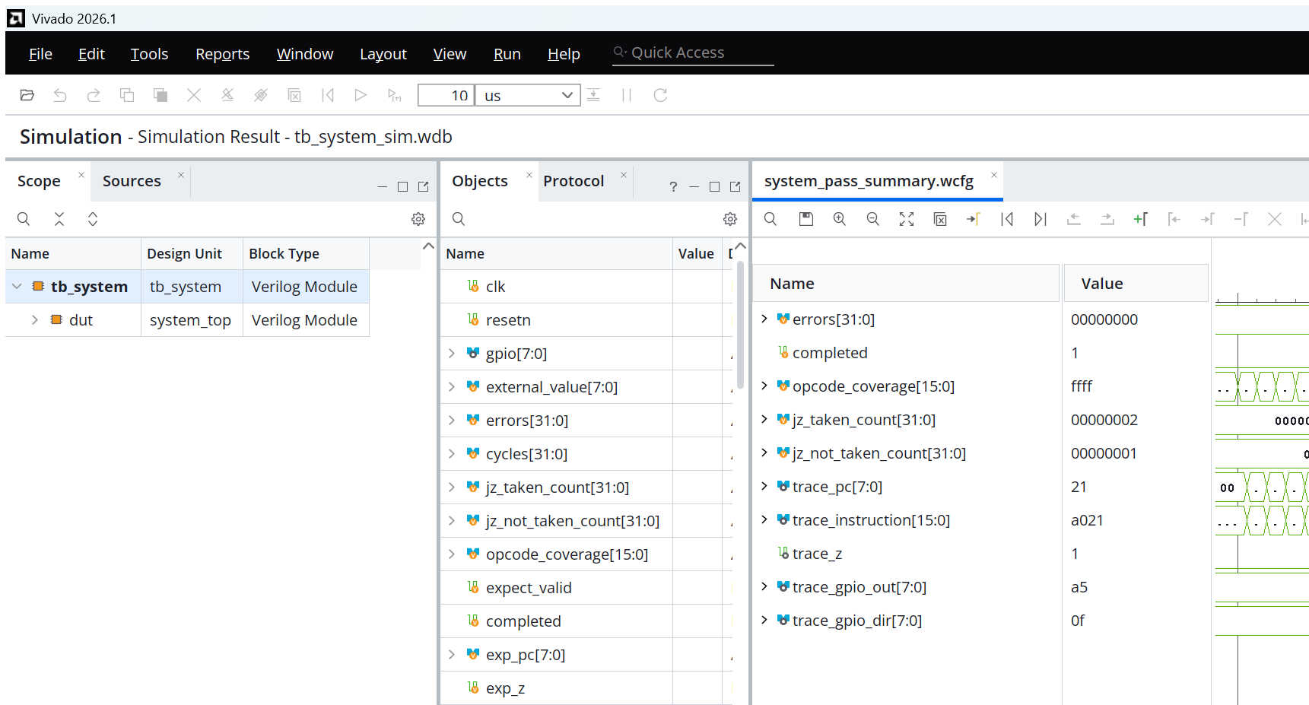
EDA 验证结果与结论
08
验证项 | 结果
tb_alu | PASS
tb_controller | PASS
tb_datapath | PASS
tb_reset_conditioner | PASS
tb_gpio8 | PASS
tb_system | PASS
总结果 | Failures: 0
系统终态
PC=0x21，Z=1，R0～R3=0x00A5
GPIO_OUT=0xA5，GPIO_DIR=0x0F，GPIO_IN=0xA5
波形截图显示 errors=0、completed=1、opcode_coverage=ffff。
MiniRISC-16 CPU，RTL 设计与 Vivado XSim 功能验证
Notes:
最后讲 EDA 验证。六个 testbench 都通过编译、展开和 XSim 自检。系统级测试覆盖全部 opcode，最终日志显示 Failures 为 0。右侧 Vivado 波形截图能看到 errors 等于 0、completed 等于 1、opcode_coverage 等于 ffff，所以功能验证通过。

